Slide 1
GRID

Slide 2
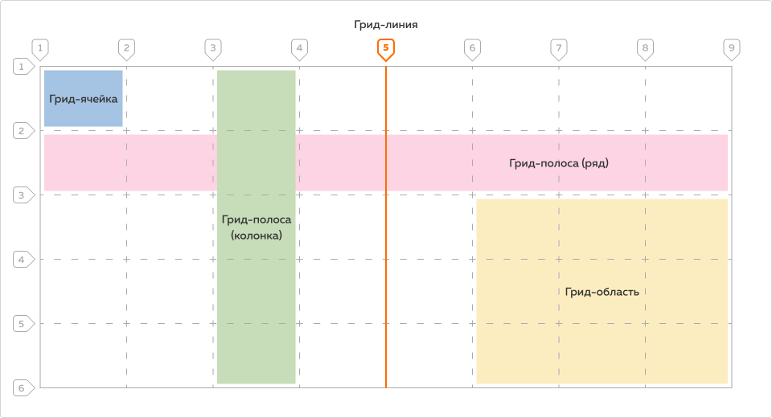
Основные понятия

Slide 3
Основные понятия
grid container — грид-контейнер, он же грид-родитель, верхний, родительский элемент грида;
grid item — грид-элемент, он же грид-ребёнок, элемент первого уровня вложенности в грид-контейнер, собственно, его расположение — цель грида;
grid track — грид-полоса, собирательный термин для ряда и колонки грида;
grid cell — грид-ячейка;
grid line — грид-линия, виртуальная граница между соседними грид-полосами, к которой можно привязывать грид-элементы;
grid area — грид-область, пространство для размещения грид-элементов, ограниченное четырьмя грид-линиями;
grid gutter, grid gap — грид-интервал, промежуток между соседними грид-полосами.

Slide 4
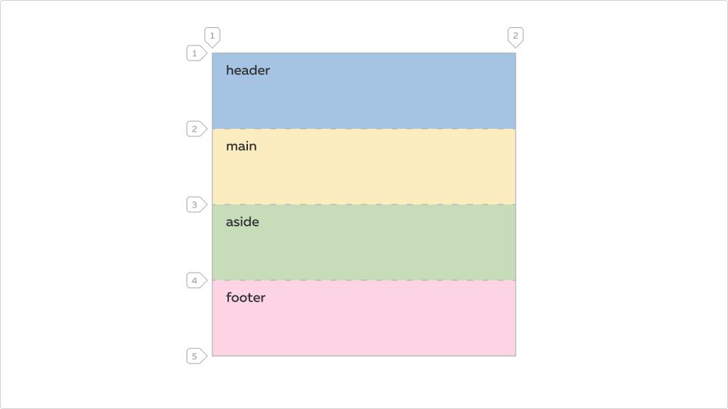
Грид-элементы
body {
display:grid;
}

Slide 5
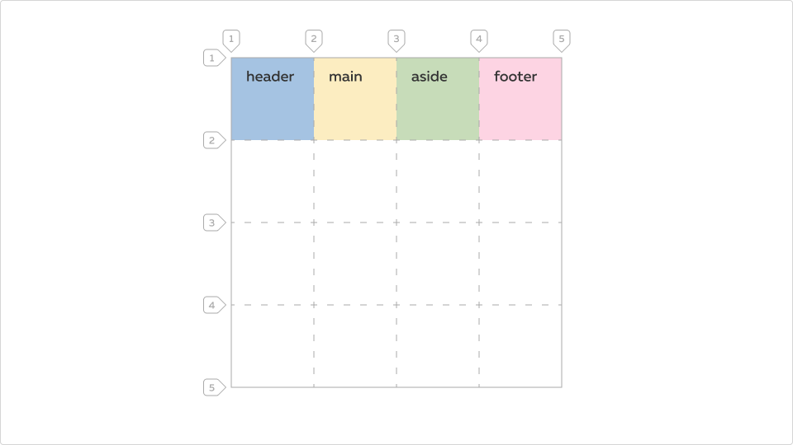
Грид-сетка
body {
display: grid;
grid-template-columns: 100px 100px 100px 100px;
grid-template-rows: 100px 100px 100px 100px;
}

Slide 6
Координаты грид-элементов
.element {
grid-column-start: 1; /* элемент начинается с
первой линии колонок */
grid-column-end: 3; /* элемент заканчивается на
третьей линии колонок */
grid-column: 1 / 3; /* более короткая запись */
grid-row-start: 2; /* элемент начинается со второй
линии рядов */
grid-row-end: 4; /* элемент заканчивается
на четвёртой линии рядов */
grid-row: 2 / 4; /* более короткая запись */
}

Slide 7
Координаты грид-элементов
.element {
grid-column: 1 / 5; /* с первой грид-линии
до пятой */
grid-column: 1 / -1; /* с первой грид-линии
до последней */
grid-column: 1 / span 4; /* с первой грид-линии
следующие четыре ячейки */
}

Slide 8
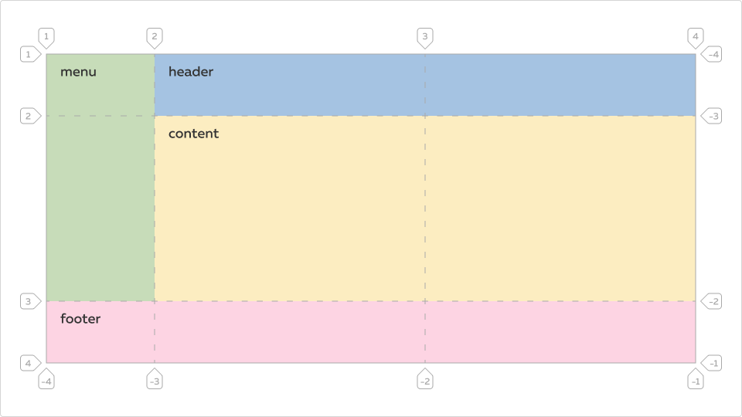
Координаты грид-элементов

Slide 9
Грид области
.container {
display: grid;
grid-template-columns: 100px 600px 600px; /* три столбца*/
grid-template-rows: 40px 200px 40px; /* три ряда*/
grid-template-areas:
"menu header header" /* первый ряд грида */
"menu content content" /* второй ряд грида */
"footer footer footer"; /* третий ряд грида */
}
.header { grid-area: header; /* название области сетки из grid-template-areas */}
.menu { grid-area: menu;}
.content { grid-area: content;}
.footer { grid-area: footer;}

Slide 10
Грид области

Slide 11
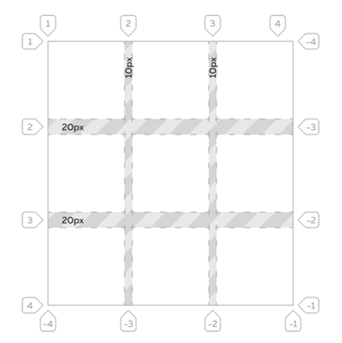
Грид-интервалы
.grid {
gap: 10px; /* интервал в 10px появится между всеми элементами */
row-gap: 20px; /* интервал в 20px появится только между рядами */
column-gap: 10px; /* интервал в 10px появится только между столбцами */
gap: 20px 10px; /* интервал между рядами — 20px, между столбцами — 10px */
}

Slide 12
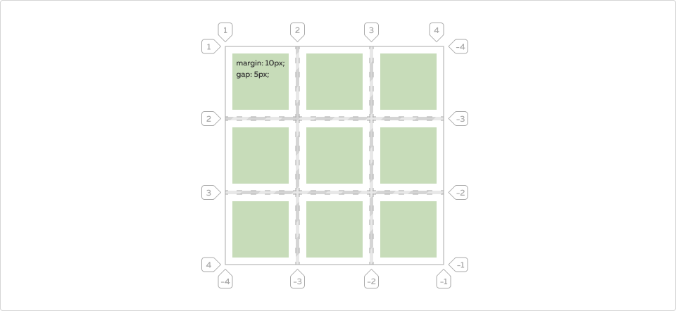
Gap и margin

Slide 13
Размеры в гридах
px, em, rem
fr (fraction) — доля доступного (свободного от другого контента) пространства в грид-контейнере;
auto — пространство, достаточное для контента;
% — процент от доступной ширины или высоты грид-контейнера

Slide 14
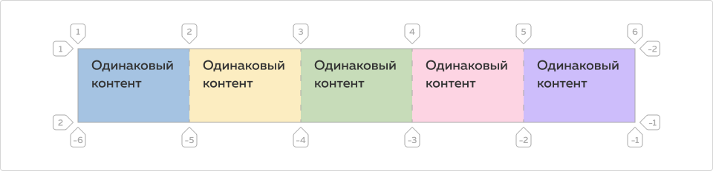
Размеры в гридах
grid-template-columns: auto auto auto auto auto;
/* при минимальном или одинаковом контенте отобразились бы так же
grid-template-columns: 20% 20% 20% 20% 20%;
grid-template-columns: 1fr 1fr 1fr 1fr 1fr;

Slide 15
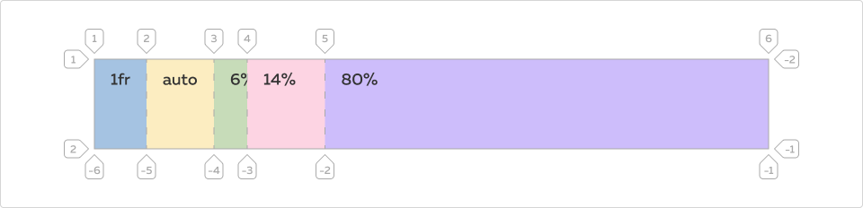
Размеры в гридах
Фракции (fr) и auto не сжимаются меньше наименьшего размера контента

Slide 16
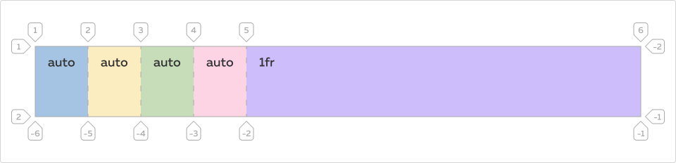
Размеры в гридах
Когда контент в колонках с автоматическим размером займёт свой максимум (например, текст вытянется в одну строку), всё свободное место займёт колонка размером 1fr, потому что это будет свободным местом, из которого фракции и рассчитываются

Slide 17
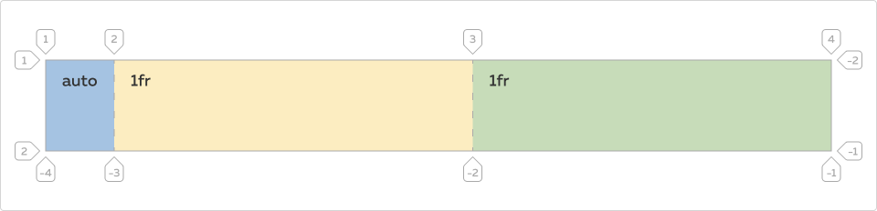
Размеры в гридах
Колонка размером auto займёт пространство по размеру своего контента.
Остальное пространство (если оно будет) поделят поровну колонки размером 1fr.

Slide 18
Выравнивание в гридах
justify — выравнивает относительно горизонтальной оси (она же строчная или поперечная);
align — выравнивает относительно вертикальной оси (её ещё называют блочной или продольной);
place - cокращённое свойство, описывает оба направления выравнивания.
В гриде можно выравнивать все дочерние элементы (-items), а можно — один элемент (-self). Если выравнивать один элемент, он будет выравниваться относительно родительского элемента.

Slide 19
Выравнивание в гридах
Как правило, все описанные выше свойства принимают следующие значения:
start — выравнивает элементы вровень с началом контейнера;
end — выравнивает элементы вровень с концом контейнера;
center — выравнивает элементы по центру контейнера;
stretch — заполняет всю ширину контейнера (это значение по умолчанию).

Slide 20
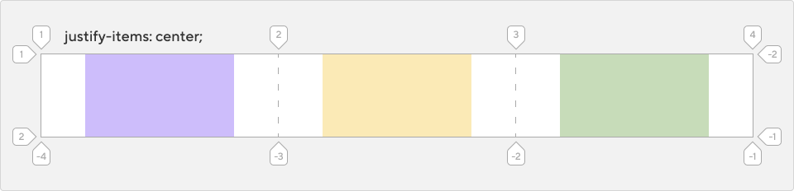
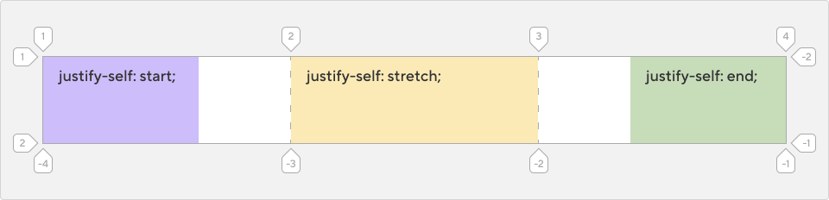
Выравнивание по горизонтали

Slide 21
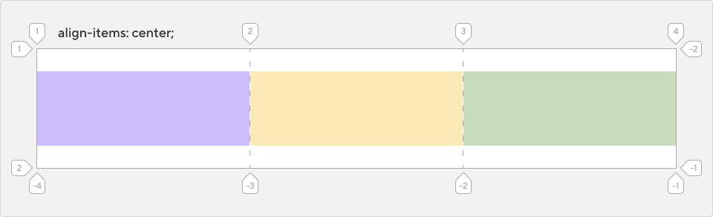
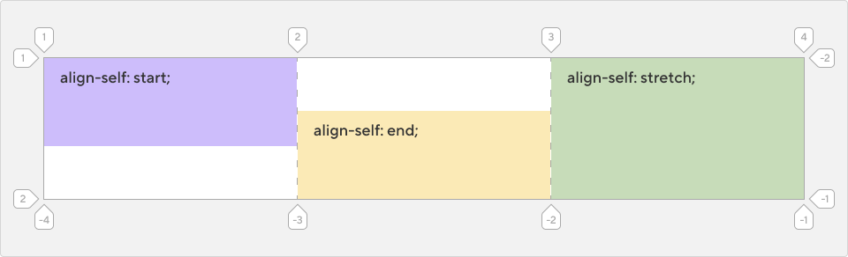
Выравнивание по вертикали

Slide 22
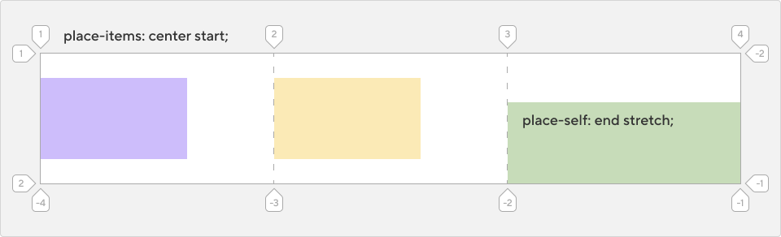
Выравнивание в обоих направлениях

Slide 23
Выравнивание грида в его контейнере
Свойство justify-content выравнивает грид по строчной оси. align-content — по блочной (колоночной) оси. Сокращённое свойство, описывает оба направления выравнивания - place-content
Значения:
start — выравнивает грид вровень с началом контейнера;
end — выравнивает грид вровень с концом контейнера;
center — выравнивает грид по центру контейнера;
stretch — меняет размеры грид-элементов так, чтобы они заняли всё пространство грид-контейнера;
space-around — размещает грид-элементы по всему пространству грид-контейнера с равными промежутками между элементами и половинными (от размера отступа между элементами) промежутками между краями грида и его контейнера;
space-between — размещает грид-элементы по всему пространству грид-контейнера с равными промежутками между элементами и без отступов по краям грида;
space-evenly — размещает грид элементы по всему пространству грид-контейнера с равными промежутками между грид-элементами и краями грида.

Slide 24
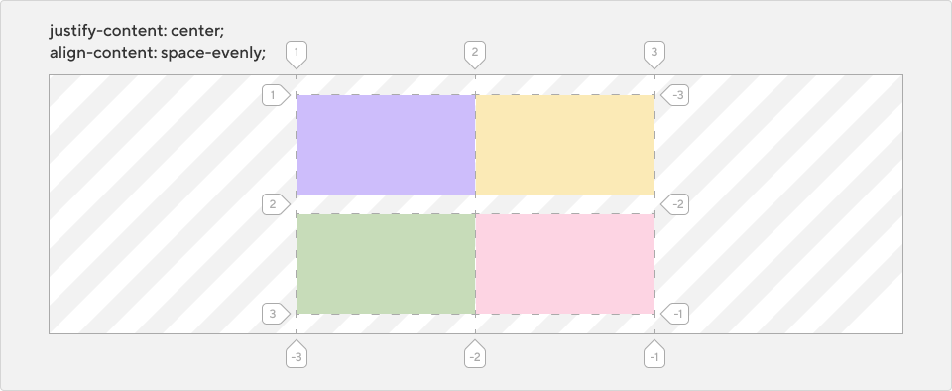
Выравнивание грида в его контейнере

Slide 25
SUBGRID

Slide 26
Что такое subgrid
display: subgrid; — новая display-значение в CSS.
Позволяет потомку grid-контейнера наследовать и использовать сетку родителя.
Поддерживается в современных браузерах (Chrome, Firefox, Safari, Edge и др.).

Slide 27
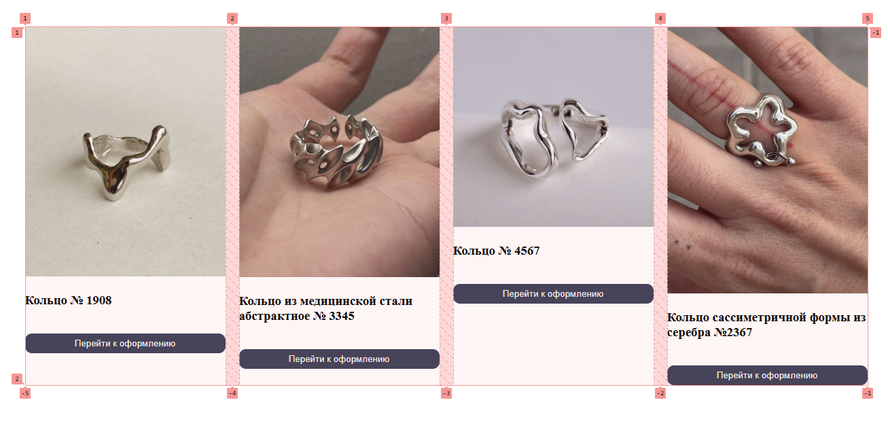
Пример каталога без subgrid
.catalog {
display: grid;
grid-template-columns:repeat(4, 1fr);
gap: 20px;
max-width: 1240px;
}

Slide 28
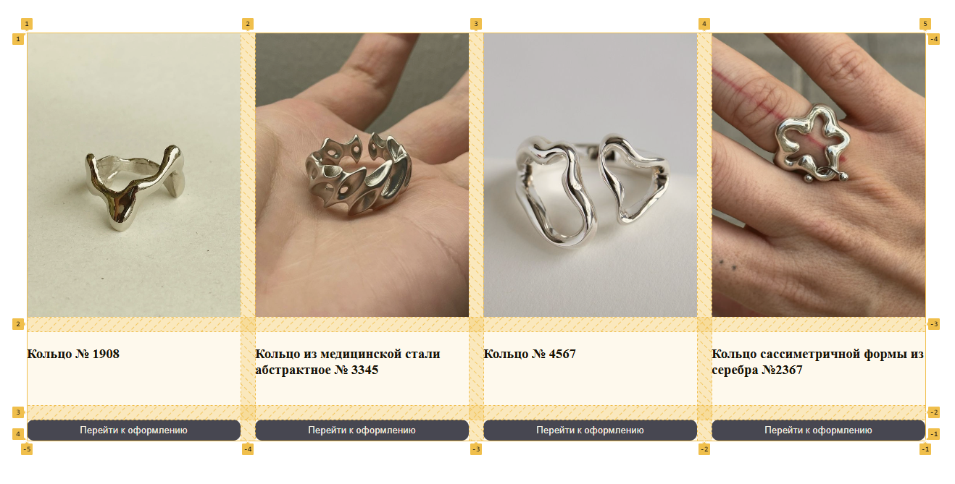
Использование subgrid
.catalog {
display: grid;
grid-template-columns: repeat(4, 1fr);
grid-template-rows: repeat(3, auto);
gap: 20px;
max-width: 1240px;
margin: 200px auto;
}
.card {
display: grid;
grid-row: span 3;
grid-template-rows: subgrid;
}

Slide 29
Полезные ссылки
https://cssgridgarden.com/#ru
https://doka.guide/css/grid-guide/

